Slide 1
主機故障排除
問題與解決方法

Slide 2
狀況一：8080 連不上

Slide 3
解決步驟
上遠端主機（登入方法詳見 admin-系統文件）
進入 IIS 站台看 8080 port 對應的網站
開啟網站
順利開啟，結束
無法開啟，進入故障排除

Slide 4
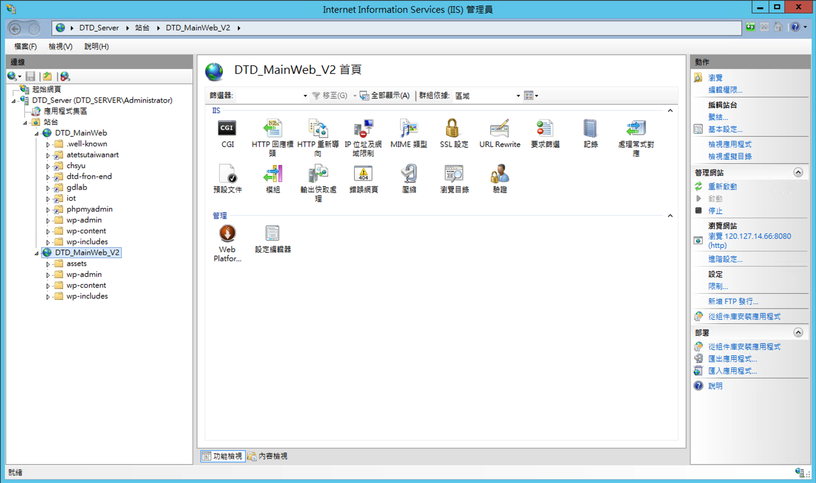
無法開啟 8080 port 網站
圖2
8080 port 對應網站
選擇「啟動」
若出現 圖2 錯誤
錯誤說明：8080 port 被其他執行程序佔用！！
圖1

Slide 5
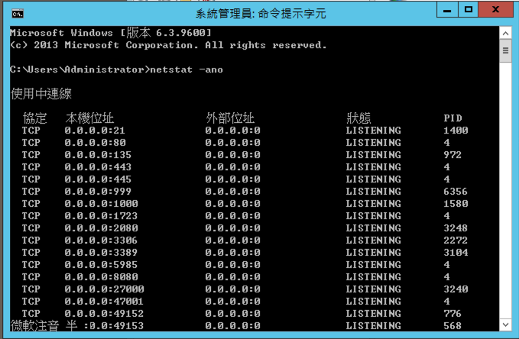
故障排除步驟一：看 port 8080 被誰佔用
到 cmd 打 netstat -ano
記住對應的 PID

Slide 6
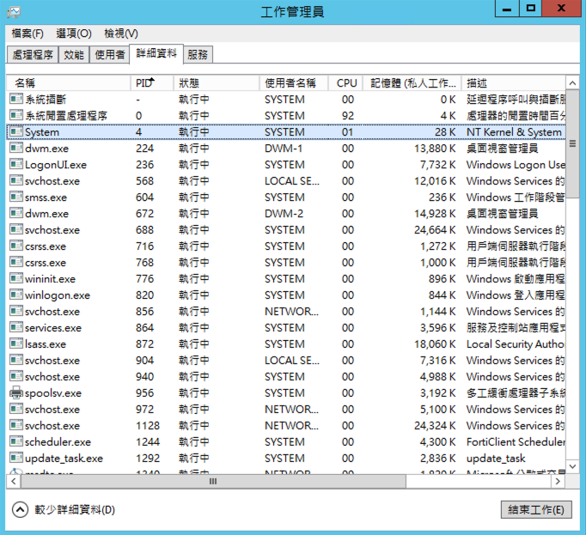
故障排除步驟二：砍掉佔用的執行程序
利用 PID 找到對應的程序
點選結束工作

Slide 7
故障排除步驟三：重新開啟 8080 網站
若無法順利開啟，則重複
投影片 4-7 步驟（關閉 port -> 重啟）
8080 port 對應網站
選擇「啟動」

Slide 8
參考資料
http://shaurong.blogspot.com/2019/11/iis-hresult-0x80070020.html

